Slide 1

[Nome do curso]
[Nome do palestrante] [Posição]
Aula 3:
Coleções genéricas
[Nome da aula]
Coleções

Slide 2

Coleção genérica
No C#, existem classes de coleções que agrupam valores, e essas classes são padronizadas para as operações mais comuns, como:
Ordenação
Obter valor por índice
Obter valor com expressões
Trabalhar com tamanhos dinâmicos

Slide 3
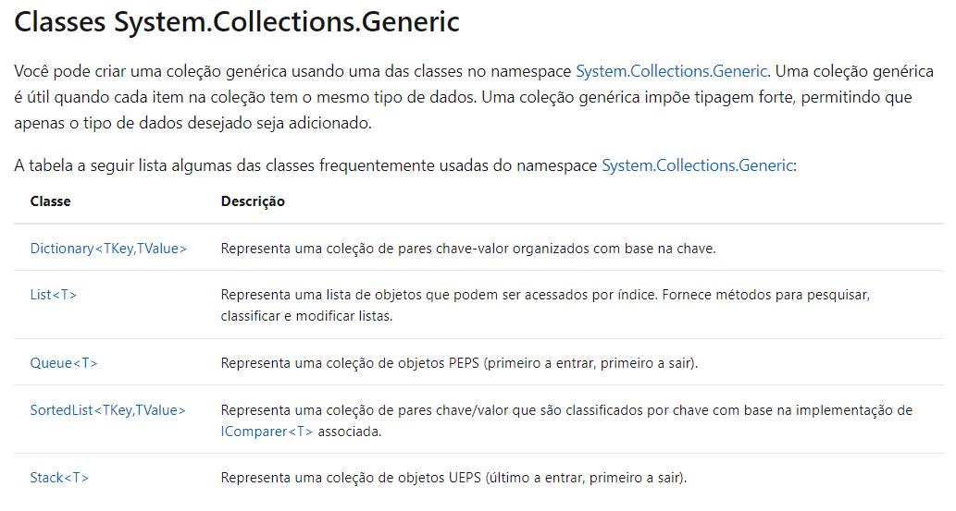
Coleção genérica

